Slide 1

｜CONFIDENTIAL｜
Experience Studio 사용 가이드
컴포넌트 페이지 제작
Ver. 0.7 | Last Updated : 2023/01/03

Slide 2
컨텐츠 등록 절차
OVERVIEW

Slide 3
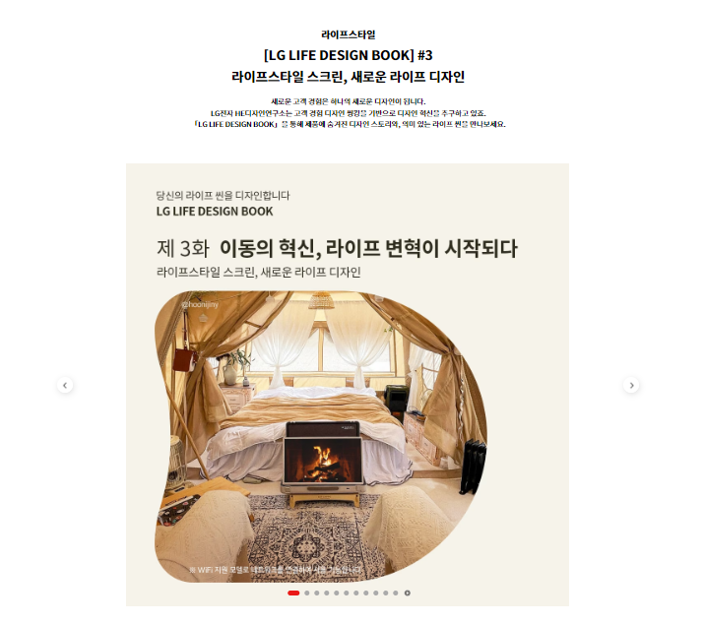
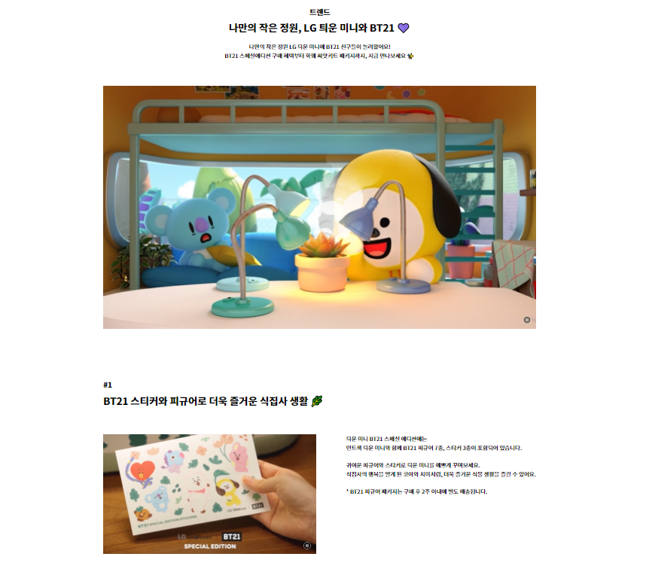
컴포넌트 기획/제작 페이지 예시 – 요청 시 작업
1) 외부 컨텐츠 스토리향으로 편집/등록
2) 신규 컴포넌트 컨텐츠 기획/제작
외부에서 제작/발행된 컨텐츠를 스토리향으로 제작하여 발행합니다.
어셋을 수급받아 컴포넌트 형태로 기획/편집 등의 작업이 필요합니다.
신제품 출시 혹은 브랜드 리뉴얼 시 아티클 형태의 신규 컨텐츠를 발행합니다.
요청 시 자료 수급 또는 PDP의 USP 내용을 참고해 기획/구성합니다.
LiVE LG 컨텐츠 편집 발행
https://www.lge.co.kr/story/lifestyle/life-design-book-3
BT21 신제품 출시 관련 컨텐츠 (하략)
https://www.lge.co.kr/story/trend/lg-tiiun-mini-bt21

Slide 4
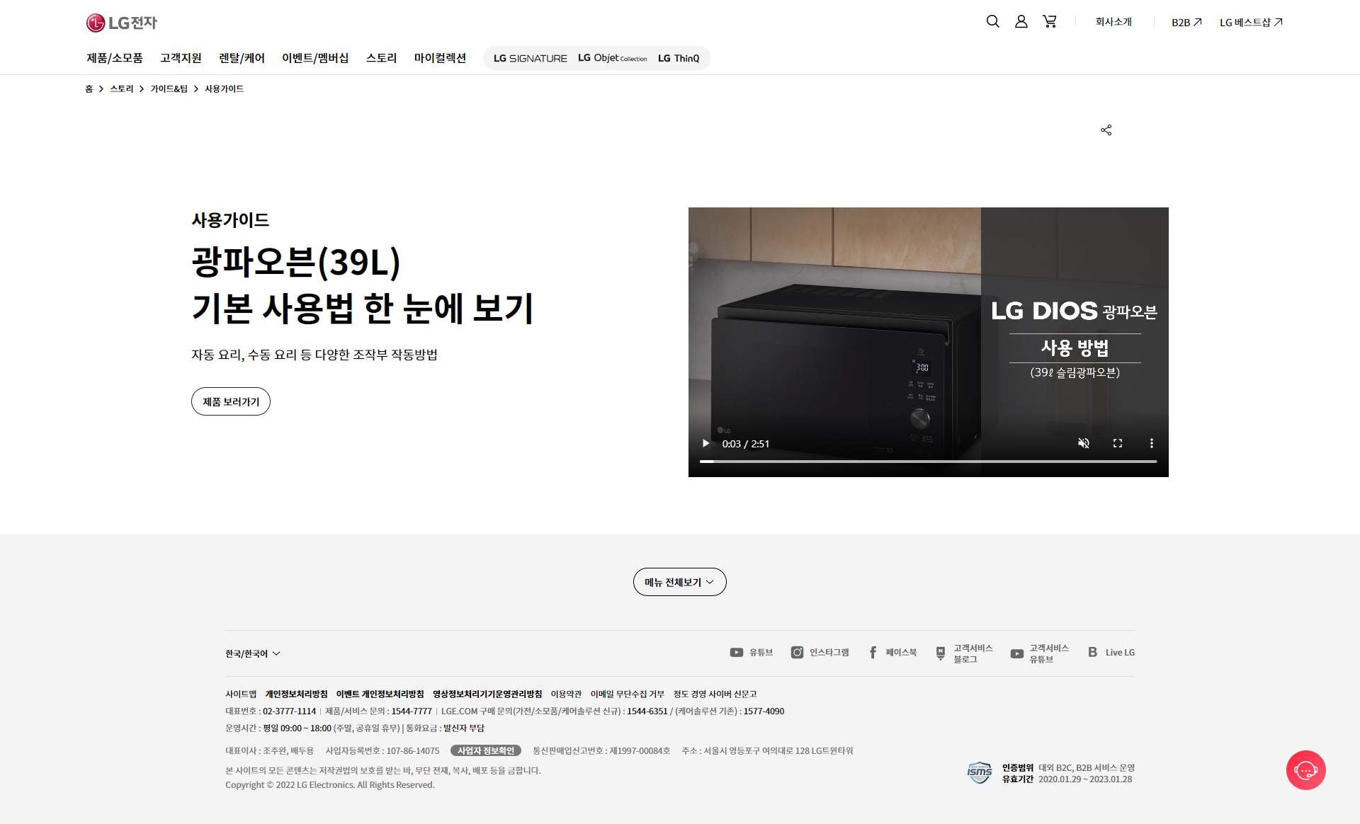
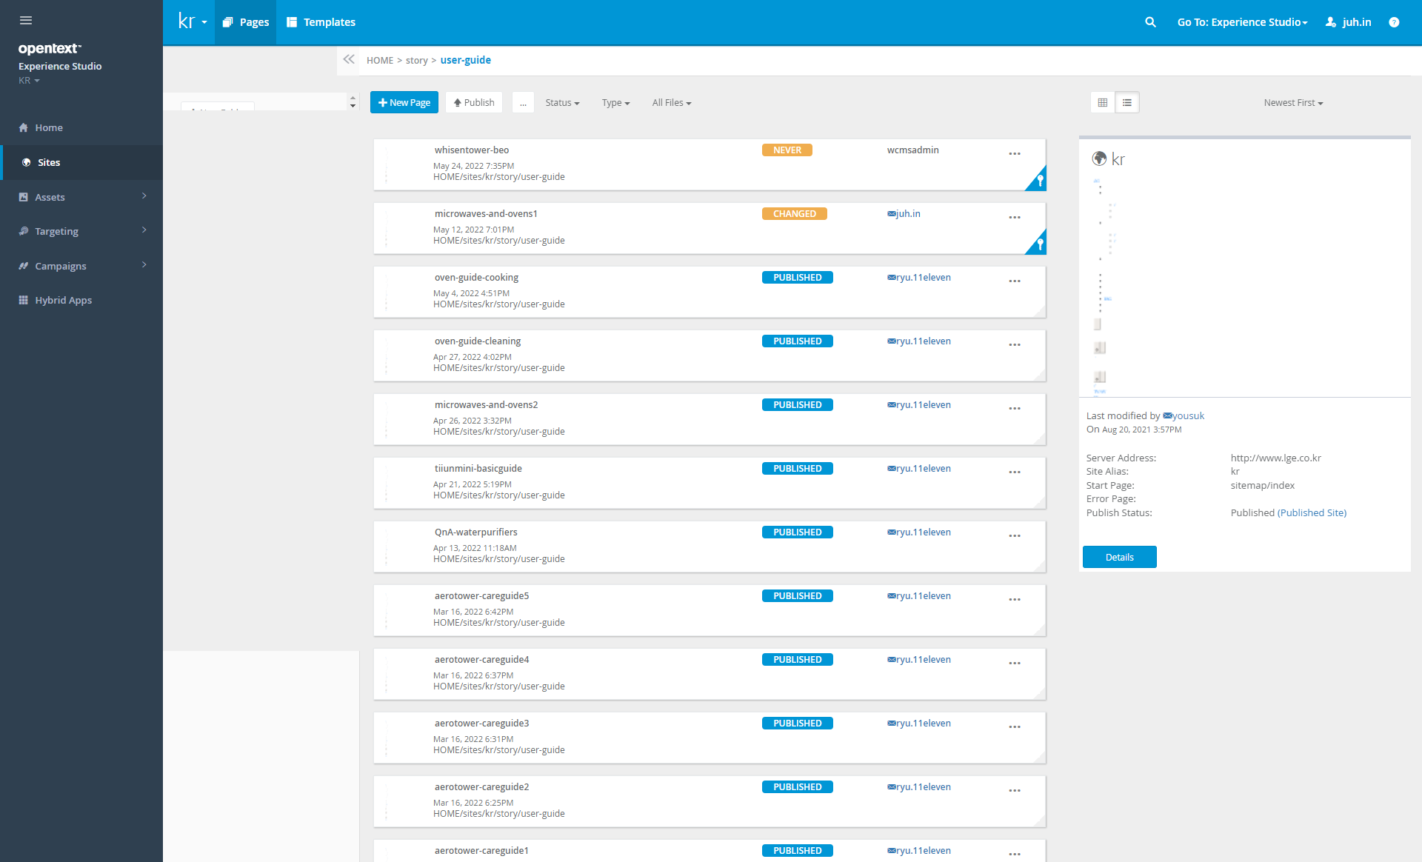
Overview
스토리에 컨텐츠 등록 시, WCMS 내 Experience Studio를 사용하여 페이지를 Publish 합니다.
스토리 컨텐츠 예시
Experience Studio
영상 컨텐츠에 미디어 컨트롤러가 적용되는 레이아웃의 스토리 컨텐츠로
대표적인 예로는 아래와 같은 사용가이드 컨텐츠가 있습니다.
WCMS 5.0 로그인을 통해 Experience Studio에 접근할 수 있으며
Editor를 통해 페이지 생성 및 Asset 등록을 할 수 있습니다.
https://www.lge.co.kr/story/user-guide/microwaves-and-ovens1
https://cms50.lge.co.kr/estudio/#/project/KR/sites/kr/pages

Slide 5
Publish Process
제작 프로세스는 다음과 같이 1. Experience Studio를 통해 페이지를 STG에 배포하고 2. WCMS를 통해 게시글을 LIVE할 수 있습니다.
1. Experience Studio
2. WCMS
신규 페이지 생성
STG 배포
Experience Studio에서 작업한
페이지가 STG에 배포됨
브레드크럼 적용
* WCMS 관리자 Role
STG 배포
매핑 정보에 따라
스토리 리스트 페이지 및 PLP, PDP 등에 썸네일이 출력됨
운영 배포
* WCMS 관리자 Role
Asset 업로드
스토리 리스트 셋팅
썸네일 / 카테고리 매핑 / 모델 매핑 / 태그 매핑 등
컨텐츠 Publish

Slide 6
WCMS
1-0. 어셋 업로드

Slide 7
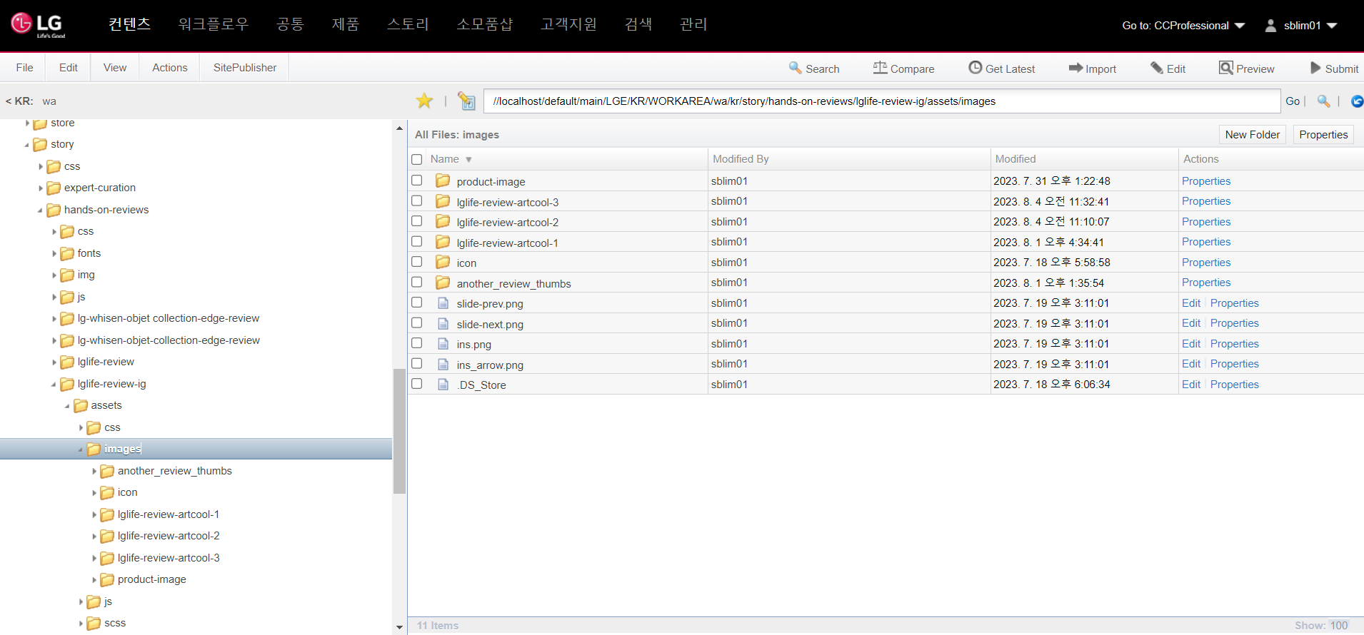
WCMS : 1-0. 어셋 업로드
1
로그인 후, 컨텐츠 클릭
좌측에서 kr > story > lglife-review-ig > assets > images 클릭
New Folder 선택 후 페이지 별 어셋 폴더 생성 폴더명 : lglife-reviews-{제품명}-{넘버링}
3
2

Slide 8
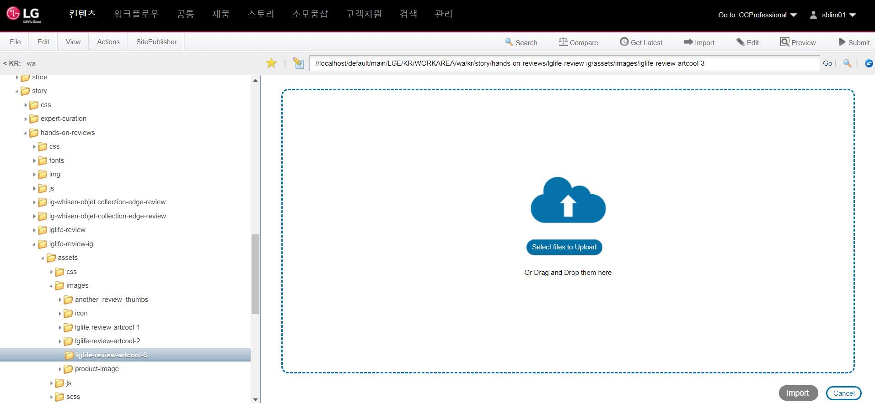
WCMS : 1-0. 어셋 업로드
4
생성한 폴더에 들어가서 Import 클릭
이미지 drag&drop 후 Import 버튼 활성화되면 클릭하여 어셋 업로드 * 단, 해당 폴더에는 인스타 이미지만 업로드 * 제품 이미지/다른 리뷰 보기 이미지는 별도 폴더에 업로드
6

Slide 9
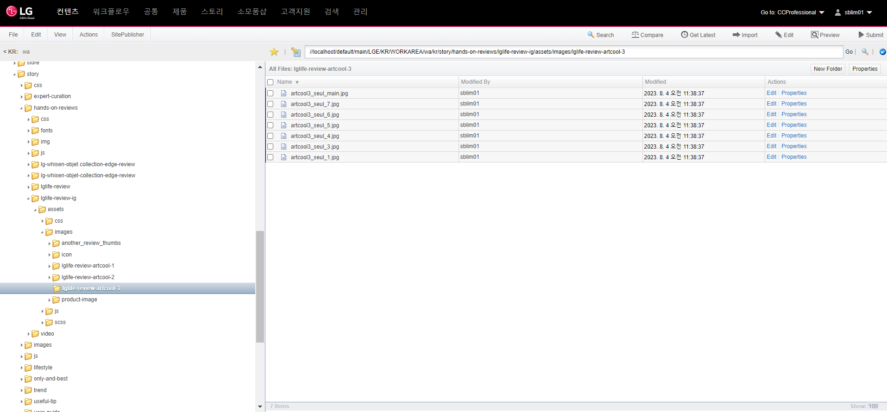
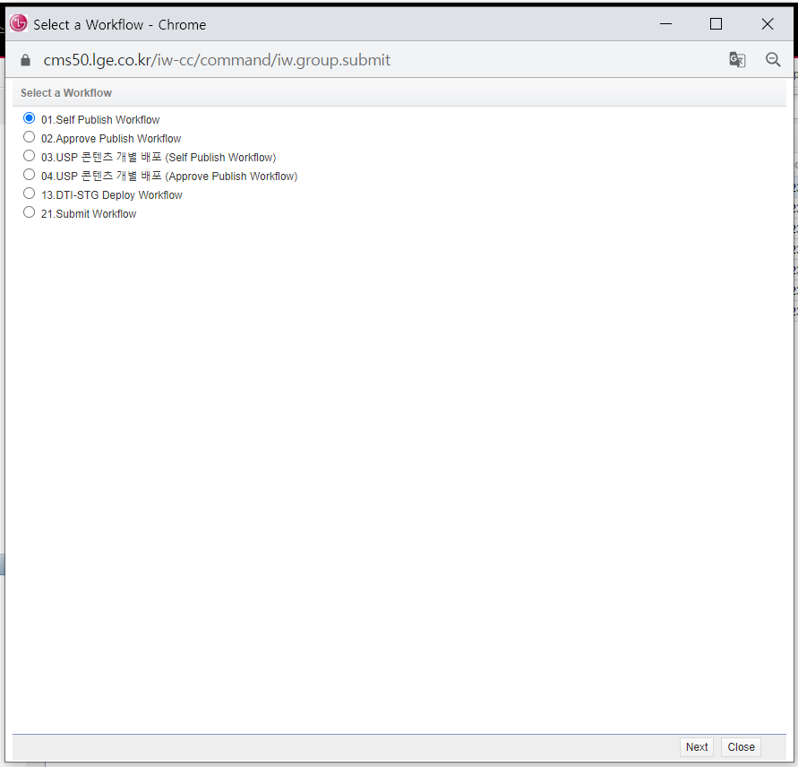
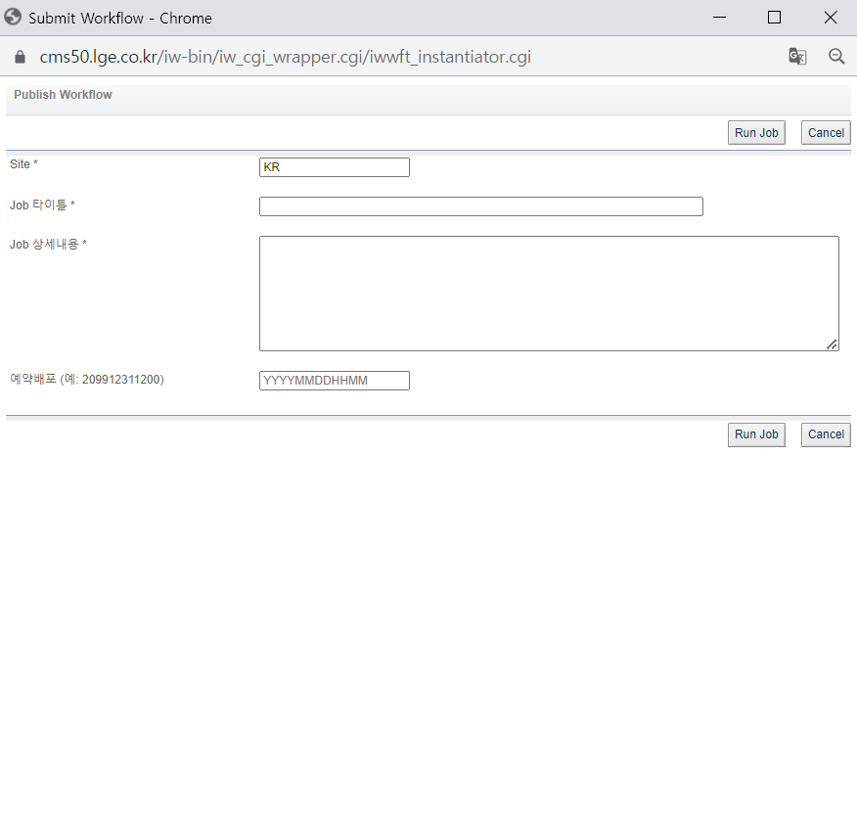
WCMS : 1-0. 어셋 업로드
1
* 어셋은 업로드 후 배포해야 페이지에서 확인할 수 있음 (배포 프로세스)
생성한 폴더에 들어가서 Import 클릭
Next 클릭 (default값 변경 X)
Job 타이틀 / Job 상세내용에 asset으로 입력 후 Run Job 클릭
asset으로 작성
3
2

Slide 10
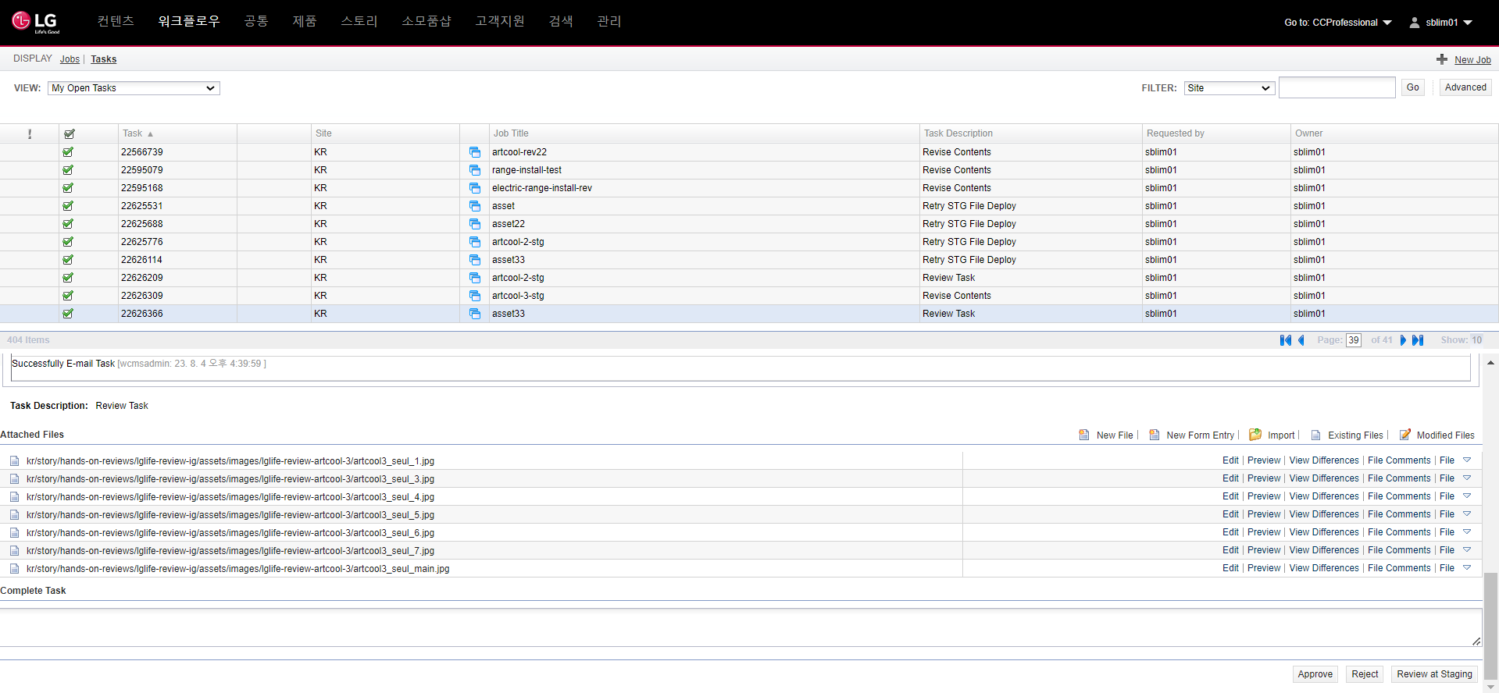
WCMS : 1-0. 어셋 업로드
4
상단바 워크플로우 클릭
제일 끝으로 이동 (최근 job)
어셋 배포 요청한 job 선택 (“asset” 확인) * 동일한 이름으로 올라온 job들이 있어서 선택 후 내가 올린 파일에 대한 워크플로우가 맞는 지 확인 필수
업로드한 파일명 확인 후 Approve 클릭
5
7

Slide 11
Experience Studio
1-1. 신규 페이지 생성

Slide 12
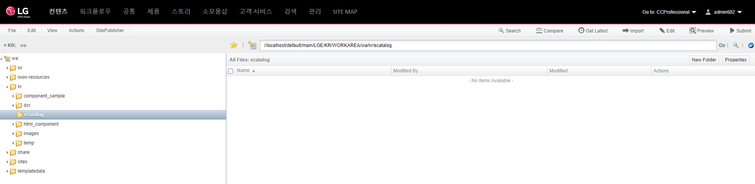
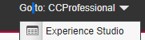
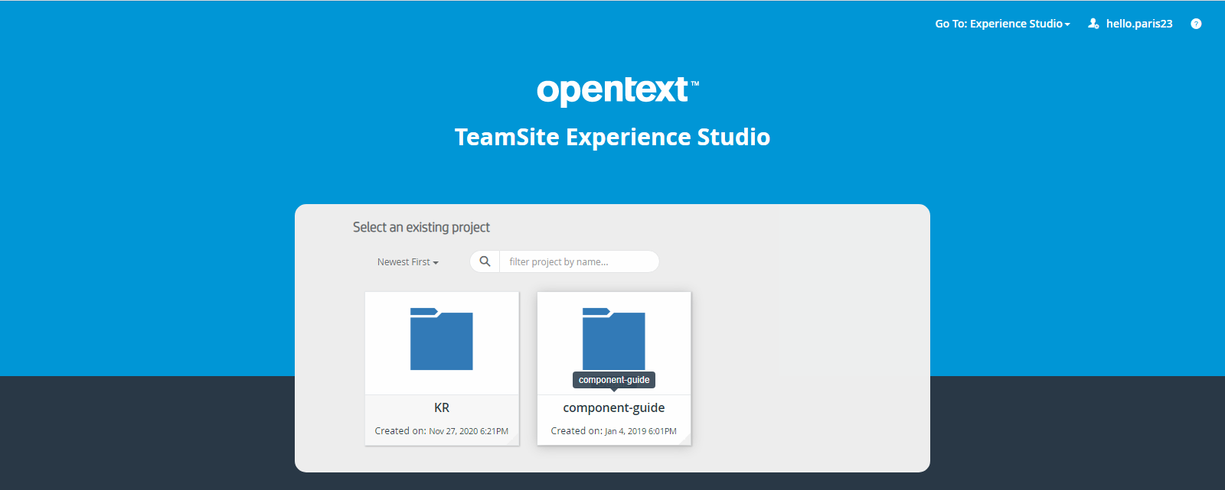

Experience Studio : 1-1. 신규 페이지 생성
1
2
로그인 후 왼쪽 상단 컨텐츠 탭으로 이동
Experience Studio 선택 - WCMS에 처음 로그인 할 때 랜딩 페이지는 CC Professional
‘KR’ 폴더 선택
* 주소창에 직접 URL을 입력하여 페이지 이동 가능
https://cms50.lge.co.kr/estudio/#/project/KR/sites/kr/pages
3

Slide 13
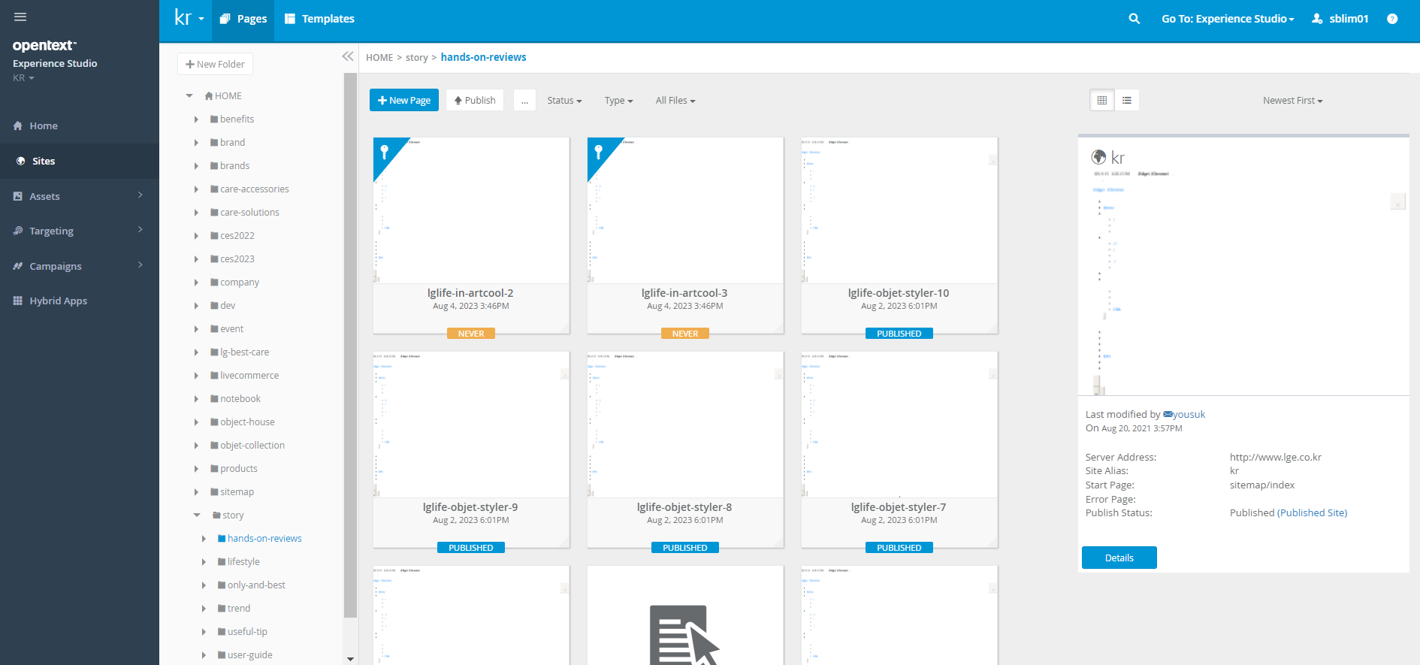
Experience Studio : 1-1. 신규 페이지 생성
4. ‘Sites’ 선택
- 왼쪽 탐색기에서 사이트 선택 시, 오른쪽에 사이트 목록 노출 됨
- Site > kr > story > hands-on-reviews
(신규 페이지 생성 시)
5. [+ New Page] 버튼을 선택하여 페이지 생성
4
5

Slide 14
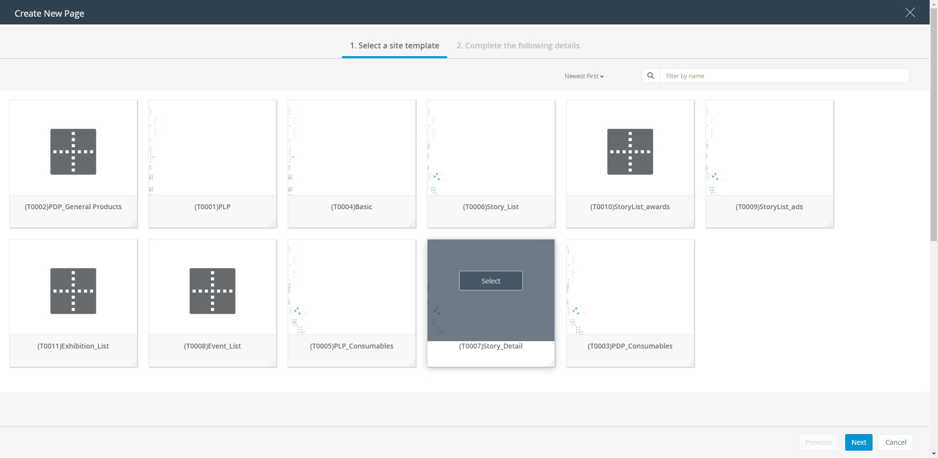
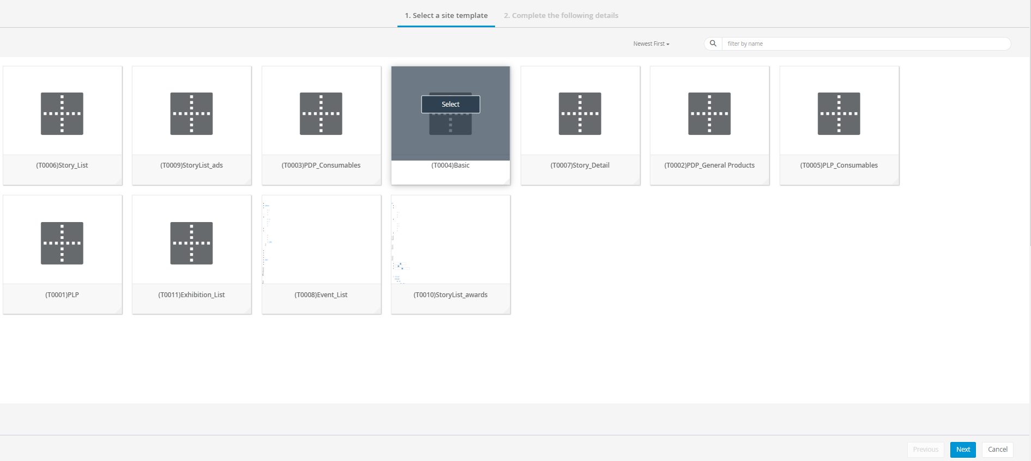
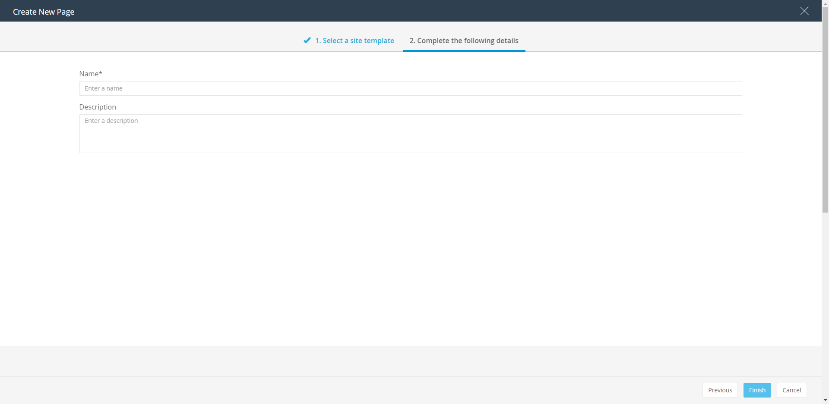
Experience Studio : 1-1. 신규 페이지 생성
신규 페이지 생성 화면
6
[(T0004) Basic] 템플릿 선택
페이지 정보 입력 Name* https://www.lge.co.kr/story/hands-on-reviews/{Name}
[Finish] 버튼을 선택하여 페이지 생성
7
8

Slide 15
Experience Studio
1-2. 컨텐츠 생성

Slide 16
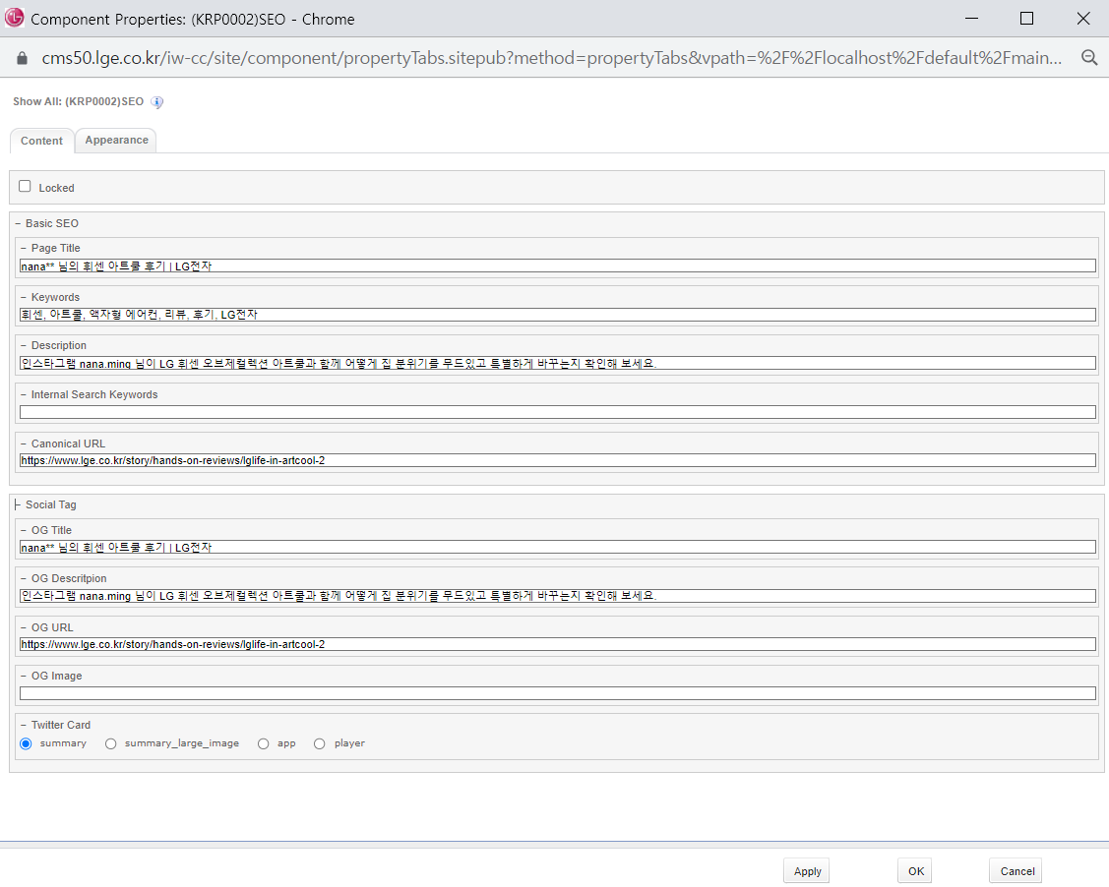
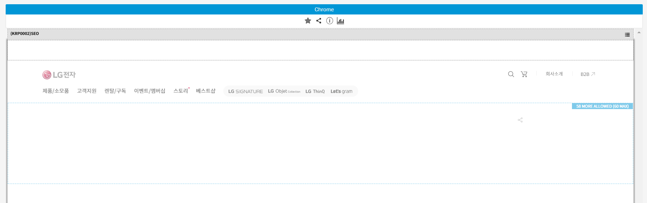
Experience Studio : 1-2. 컨텐츠 생성
기본으로 컴포넌트 세팅되어 있어 별도 추가 필요 없음
[컴포넌트 content 셋팅 – KRC0002]
엑셀 파일 정보 기반으로 SEO 설정 후 apply 클릭 [Basic SEO] - Page Title - Keywords - Description - Canonical URL [Social Tag] - OG Title - OG Description - OG URL
공백 제외 20자 이내 끝에 “| LG전자” 삽입
Social Tag는 위에 Basic SEO와 동일하게 기입
2

Slide 17
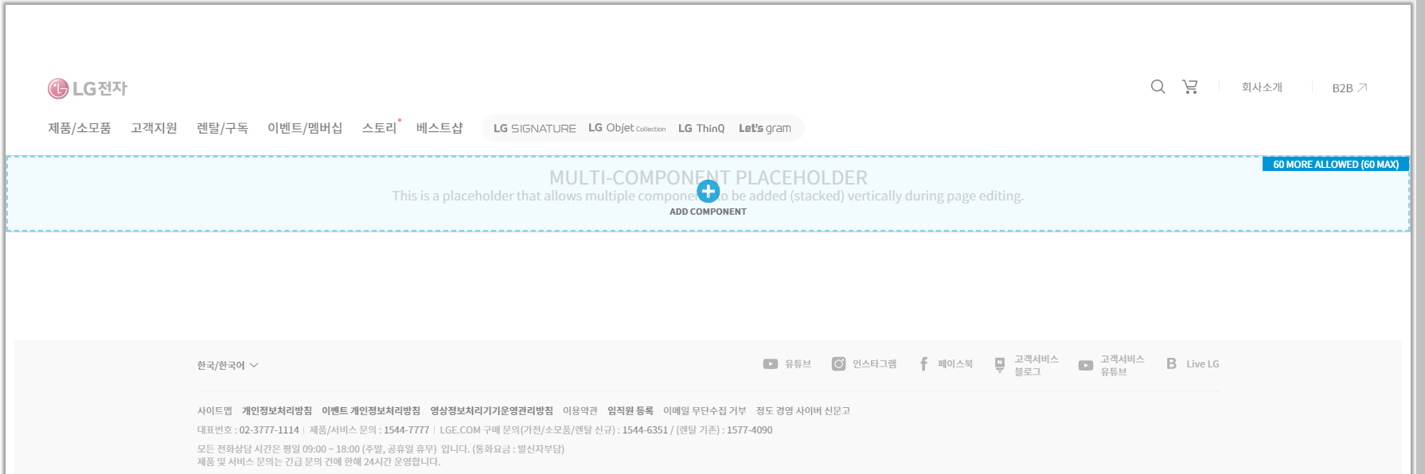
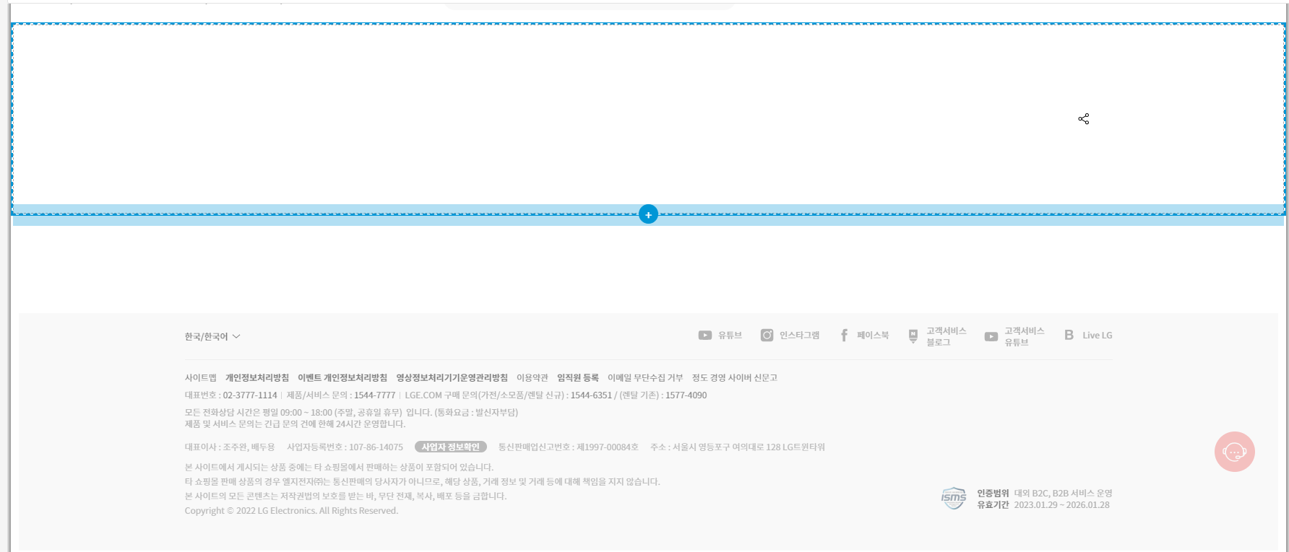
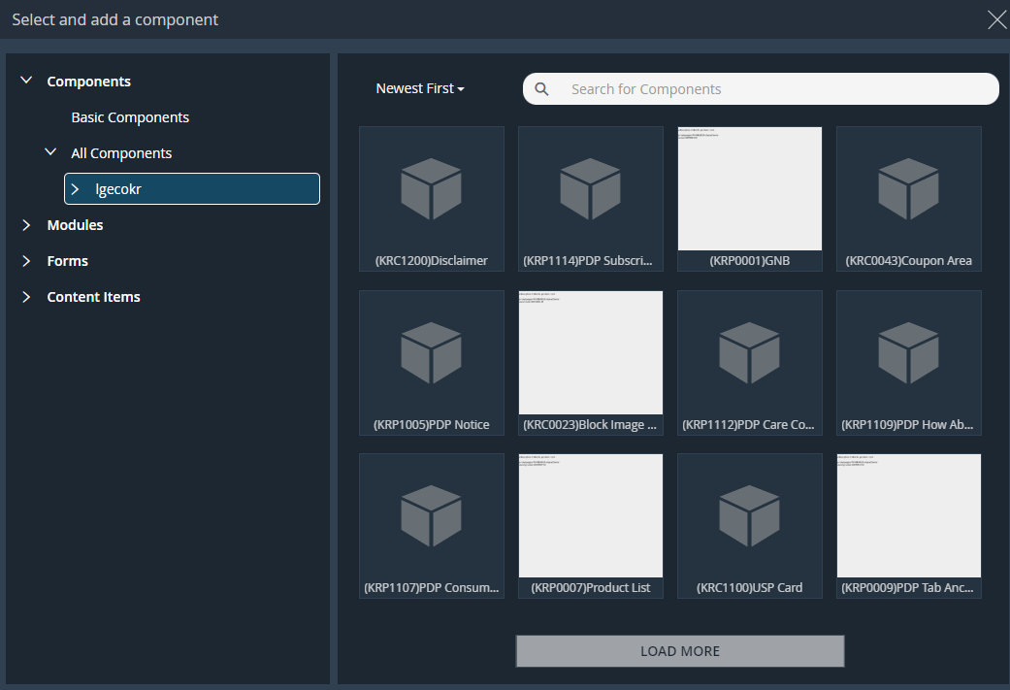
Experience Studio : 1-2. 컨텐츠 생성
기본으로 컴포넌트 세팅되어 있어 별도 추가 필요 없음
컴포넌트 추가하기
1-1
1-1. 최초 컴포넌트 등록시 : MULTI-COMPONENT PLACEHOLDER 영역 플러스(+) 버튼 클릭
1-2. 컴포넌트 추가시 : 컴포넌트 하단 플러스(+) 버튼 클릭
2. Components > All Components > lgecokr에서 컴포넌트 검색 후 선택
1-2
컴포넌트 검색

Slide 18
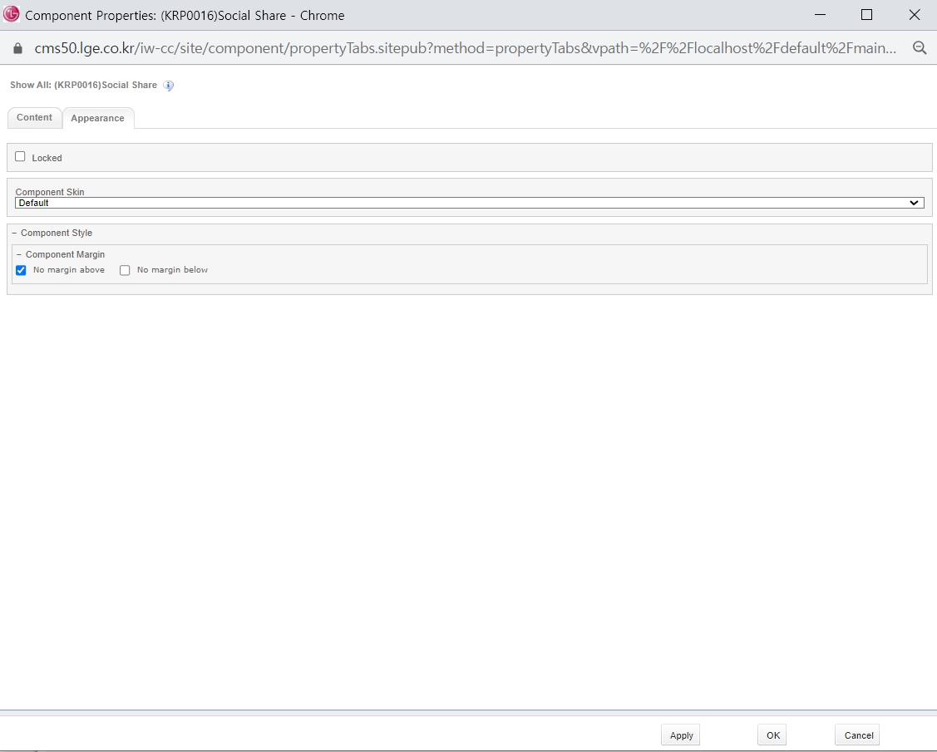
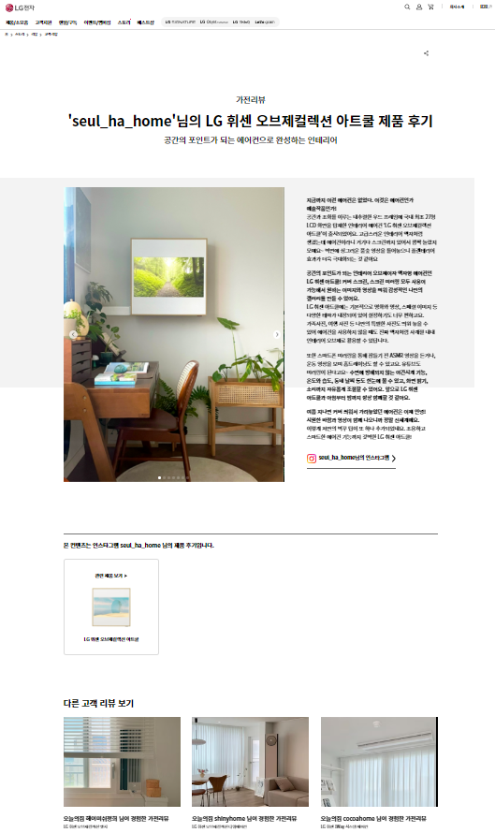
Experience Studio : 1-2. 컨텐츠 생성
1
Social share
1
[컴포넌트 셋팅 – KRC0016]
모든 컨텐츠 social share 컴포넌트 필수
컴포넌트 우측에 햄버거 버튼 클릭 후 Appearance 탭 선택하여 셋팅 : No margin above 체크 후 저장

Slide 19
Experience Studio
1-3. STG 배포

Slide 20
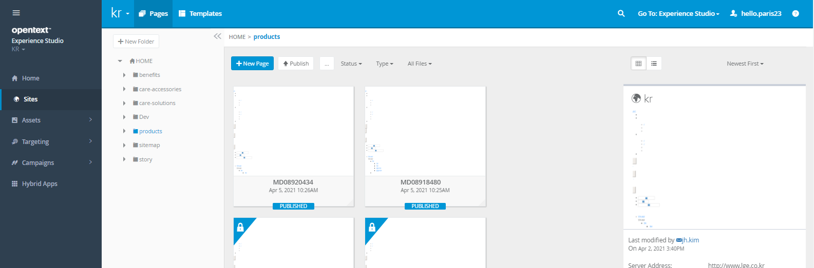
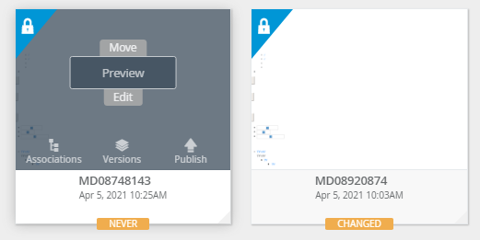
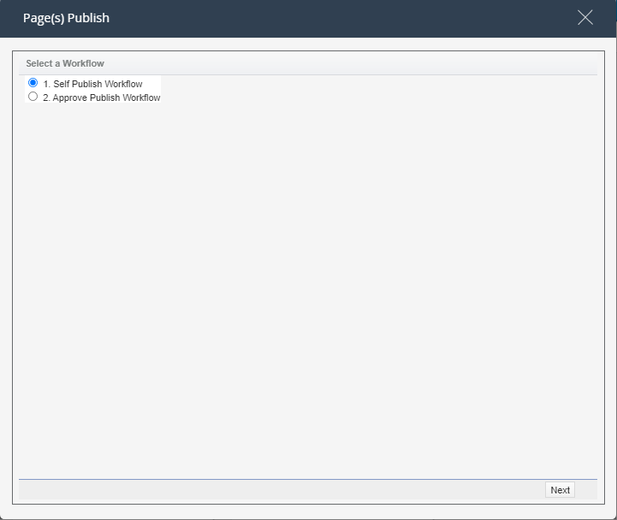
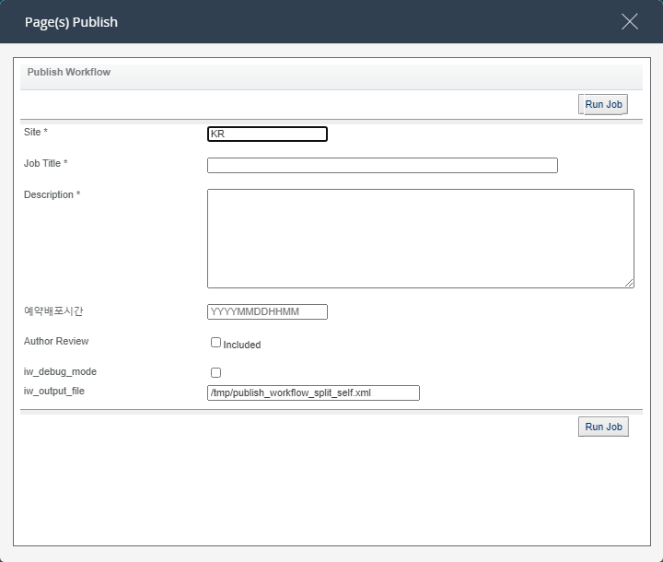
Experience Studio : 1-3. STG 배포 및 라이브
배포 할 페이지에 마우스 포인터를 올리면 ‘Publish’ 버튼 노출됨
‘Publish’ 버튼 클릭 시 Page(s) Publish 팝업 노출 - Self Publish Workflow 선택
Job Title 및 Description(필수) 값 입력
Run Job 버튼 클릭하여 파일 제출
2
1
3
4

Slide 21
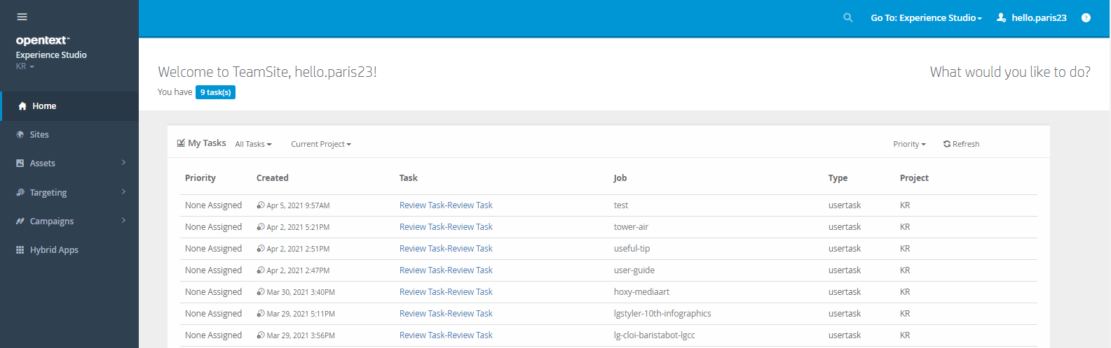
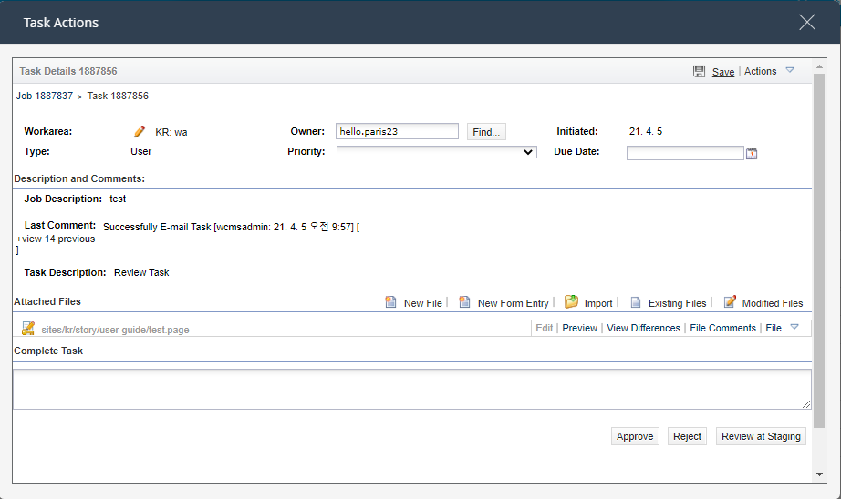
Experience Studio : 1-3. STG 배포 및 라이브
‘Home’ 선택
- 왼쪽 탐색기에서 홈 선택 시 제출한 파일들이 표시됨
Review Task를 클릭하면 세부 정보 팝업이 노출
Approve, Reject, Review at Staging 중에서 Reject 체크 https://wwwstg.lge.co.kr/story/hands-on-reviews/{파일명} → 브래드크럼까지 적용 후 스테이징 상태로 검토 요청 (다음 슬라이드 참고)
컨펌 완료되면 STG 배포 작업 동일하게 진행 후 Approve 버튼 클릭하여 운영 배포(최종 라이브)
* 이렇게 배포한 파일은 https://www.lge.co.kr/story/user-guide/{파일명} 으로 확인 가능
5
6
7

Slide 22
WCMS
2-1. 브레드크럼 적용
* WCMS 관리자 Role

Slide 23
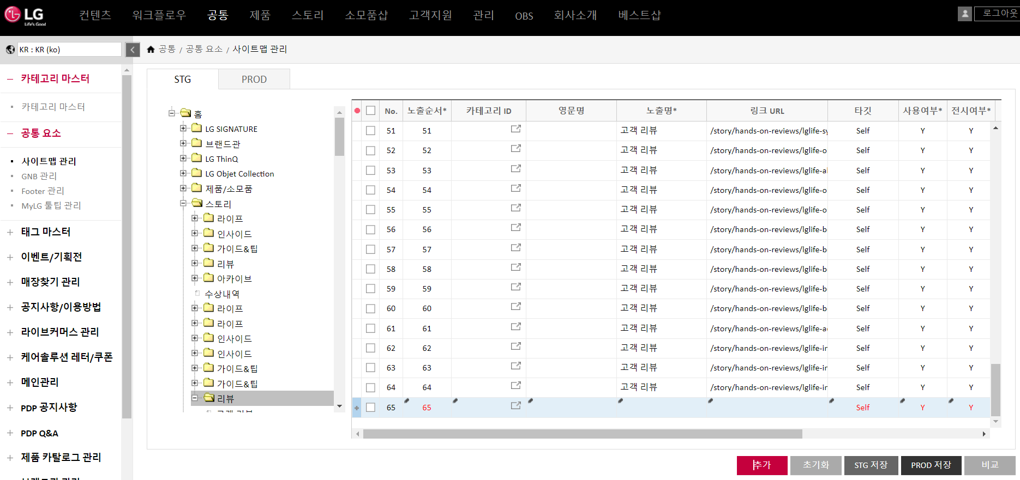
WCMS : 2-1. 브레드크럼 적용
로그인 후, 공통 클릭
좌측에서 공통요소 > 사이트맵 관리 클릭
STG에서 스토리 > 리뷰 클릭 (동일한 탭이 2개이기 때문에 클릭 시 우측 화면의 노출명이 고객 리뷰인지 확인 필요)
추가 클릭 > 맨 아래 새로운 열이 생김
위에 다른 요소들과 동일하게 적용
*노출명: 고객 리뷰 / 링크 URL / 타입: ETC *링크 URL은 /story부터 입력
해당 요소만 작성 완료 후, 맨 앞 체크박스 클릭 후,
*STG 저장 > PROD 저장 클릭
1
2
3
3
5
4
6

Slide 24
WCMS
2-2. 리스트 관리

Slide 25
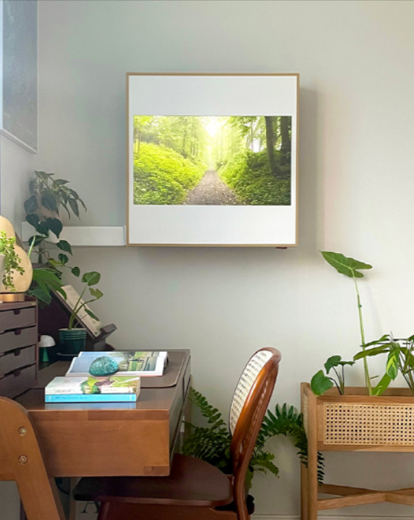
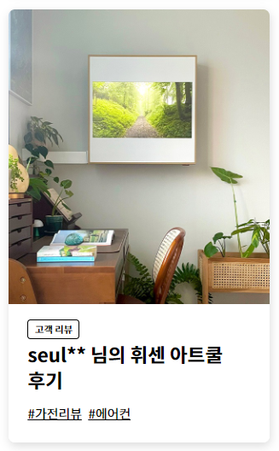
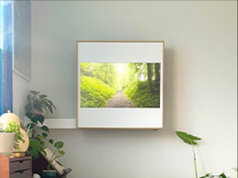
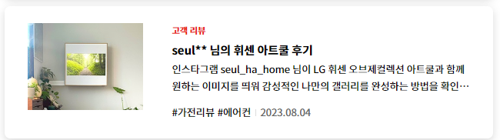
WCMS : 2-2. 리스트 관리 – 공통
스토리 등록을 위한 썸네일 제작 필요
(썸네일 예시)
- 제품 전체가 모두 보이고 인테리어가 잘 보이는 이미지 선정해서 규격에 맞게 제작
메인 썸네일 640X800 : 안전 영역 확보 필요
안전영역 확보 필요
리스트 썸네일 266X200 : 인테리어 전체가 보이도록 작업 어려울 시 제품 위주로 크랍

Slide 26
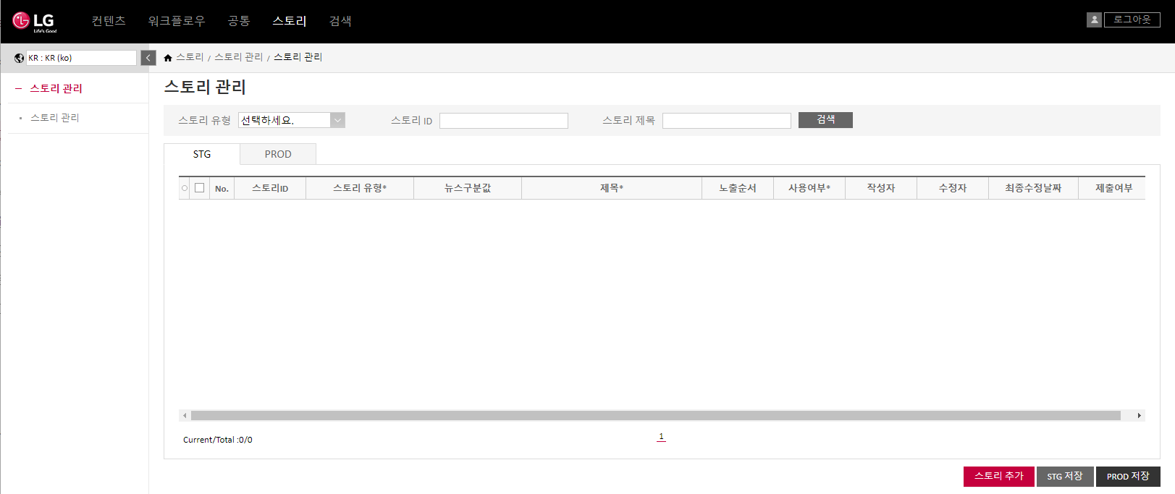
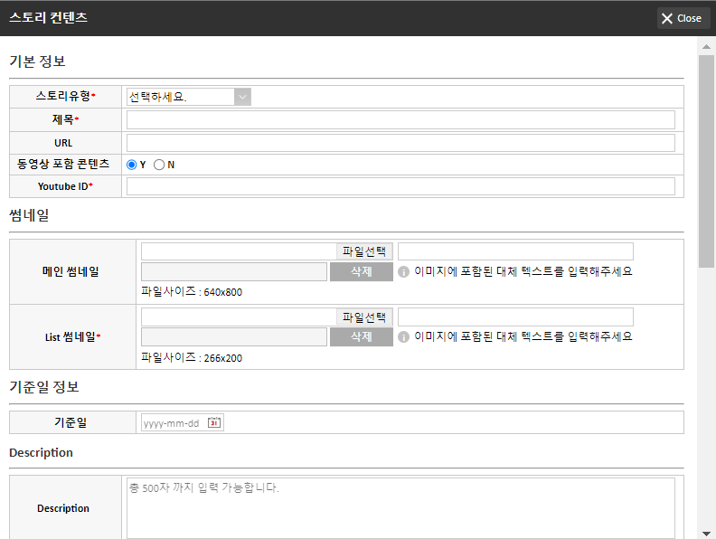
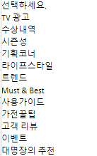
WCMS : 2-2. 리스트 관리 – 공통
1
로그인 후 왼쪽 상단 ‘스토리’ 탭으로 이동
스토리 추가 버튼 클릭
* 버튼 클릭 시 스토리 컨텐츠 정보 입력 팝업 오픈
노출되는 팝업에서 셀렉트 박스 클릭하여 해당되는 스토리 유형 선택
컨텐츠 제목 / URL 입력
동영상 포함 컨텐츠일 경우 Y / 아닐 경우 N 선택 1) 유튜브 영상 임베딩한 경우 : 유튜브 ID 입력 eg.https://www.youtube.com/watch?v=IFYPjcxKE2I → IFYPjcxKE2I 입력 2) 로컬 파일로 업로드한 경우 : 스페이스 바로 공백 입력 (신규 기능으로 해당 내용에 대한 규칙이 현재 없음)
2
3
*제목 - 10페이지와 동일하게 기입 (뒤에 | LG전자 삭제)
4
*URL - 10페이지와 동일한 URL이지만 /story/부터만 기입
5

Slide 27
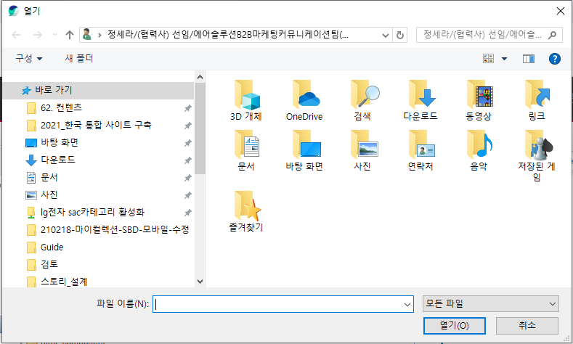
WCMS : 2-2. 리스트 관리 – 공통
썸네일 이미지(메인 썸네일, List 썸네일) 등록
파일선택 버튼 클릭하여 로컬 컴퓨터 디스크에서 업로드 할 이미지 불러오기 *이미지 파일명은 영문으로 작성 하여 업로드
이미지 대체 텍스트 입력
기준일 입력 (발행 일자)
Descriptions 입력
6
7
8
*썸네일 대체텍스트 둘다 동일하게 작성
9
10
*디스크립션 – SEO 디스크립션과 동일하게 작성

Slide 28
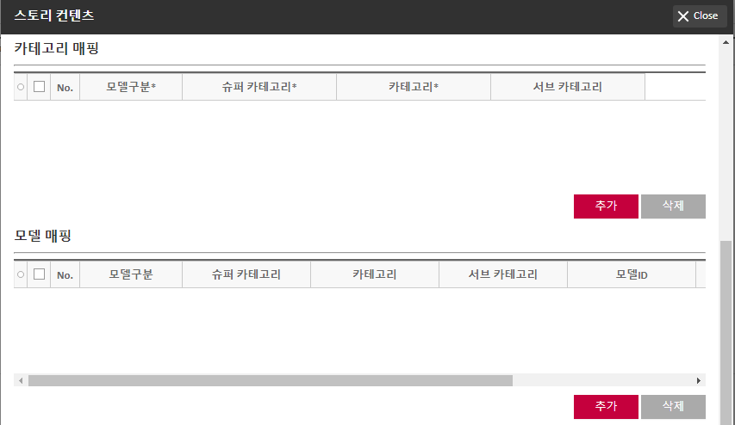
WCMS : 2-2. 리스트 관리 – 공통
[카테고리 매핑]
추가 버튼 클릭 시 ROW 추가되며, 해당 Row에 카테고리를 추가로 등록
모델 구분 - 셀렉트 박스에서 선택 – 일반제품
슈퍼 카테고리 - 셀렉트 박스에서 선택 – 각 제품 슈퍼 카테고리 선택
카테고리 - 셀렉트 박스에서 선택 – 각 제품 카테고리 선택
서브 카테고리 - 셀렉트 박스에서 선택 – 선택 X
1
2
3
4
5
6

Slide 29
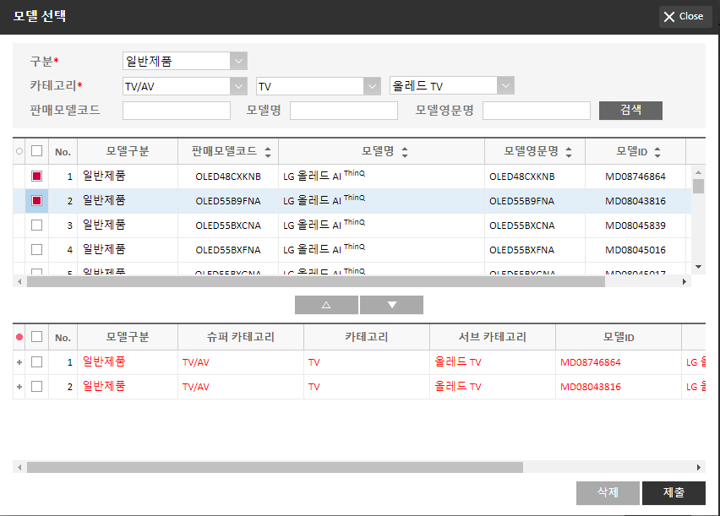
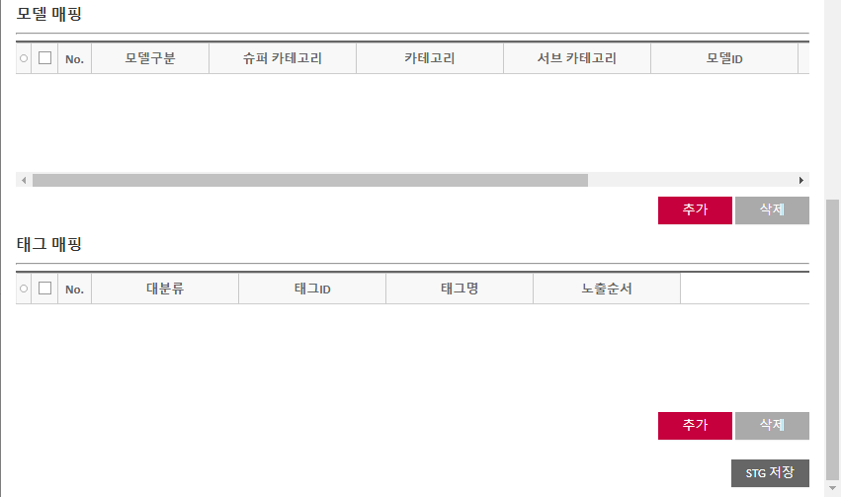
WCMS : 2-2. 리스트 관리 – 공통
[모델 매핑]
모델 맵핑 창 오픈
추가 버튼 클릭 시 모델 선택 팝업 오픈
구분 / 카테고리 - 셀렉트 박스에서 선택 (카테고리 매핑에서 선택한 카테고리와 동일하게 선택)
검색 버튼 클릭 시 하단에 제품 List 노출
해당되는 제품 선택 - 엑셀파일 기준 해당하는 제품명/제품군 검색 시 나오는 전제품 매핑
선택한 제품 확인 후 제출 버튼 클릭 후,
제출 버튼 클릭 시, 모델 매핑 리스트에 모델 추가 됨
1
3
4
2
5
6
7
오브제컬렉션 등
제품 특징에 따라 모델명에서 최소한의 필터링 필요

Slide 30
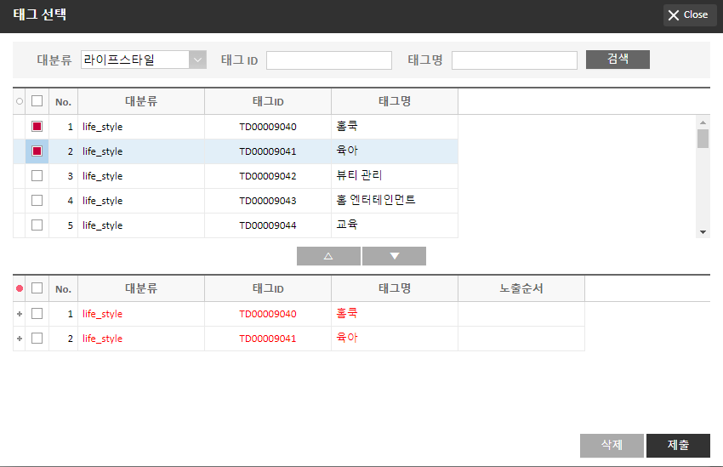
WCMS : 2-2. 리스트 관리 – 공통
[태그 매핑]
추가 버튼 클릭 시 태그 선택 팝업 오픈
대분류 - 셀렉트 박스에서 선택
검색 버튼 클릭 시 하단에 태그 List 노출
해당되는 태그명 선택 후
▼ 버튼 클릭하면 하단에 선택한 태그 목록 추가
선택한 태그 확인 후
제출 버튼 클릭 하면 태그 매핑 리스트에 태그 추가
*원하는 태그가 없을 시, 다음 슬라이드 참고
4
3
5-3
5
1
6
2
7

Slide 31
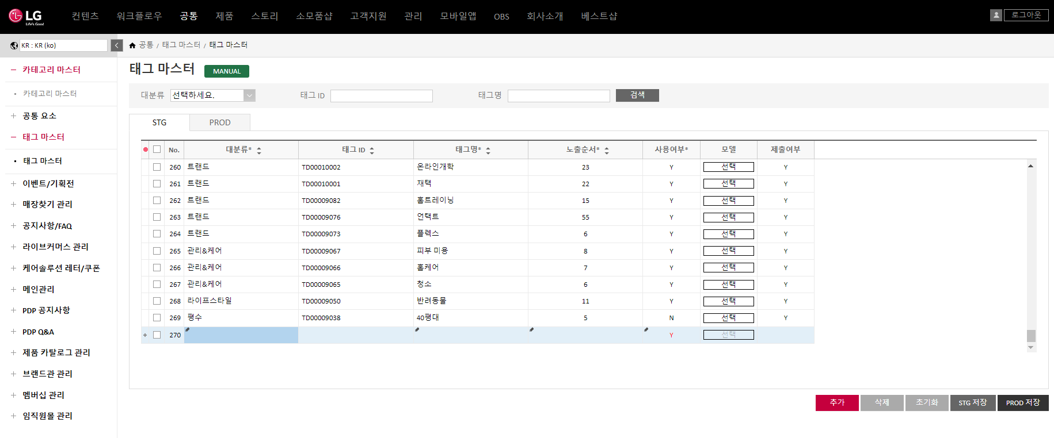
WCMS : 2-2. 리스트 관리 – 공통
[태그 추가 / 관리하기]
WCMS 내 공통 > 태그마스터 에서 추가 선택 후, 대분류, 태그명, 노출순서 사용 여부 선택 후,
STG 저장 → PROD 저장 눌러서 사용

Slide 32
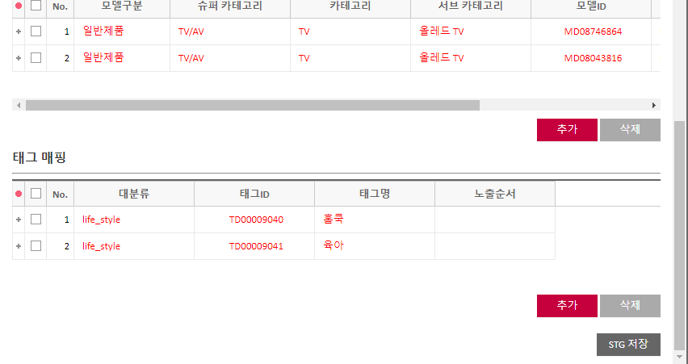
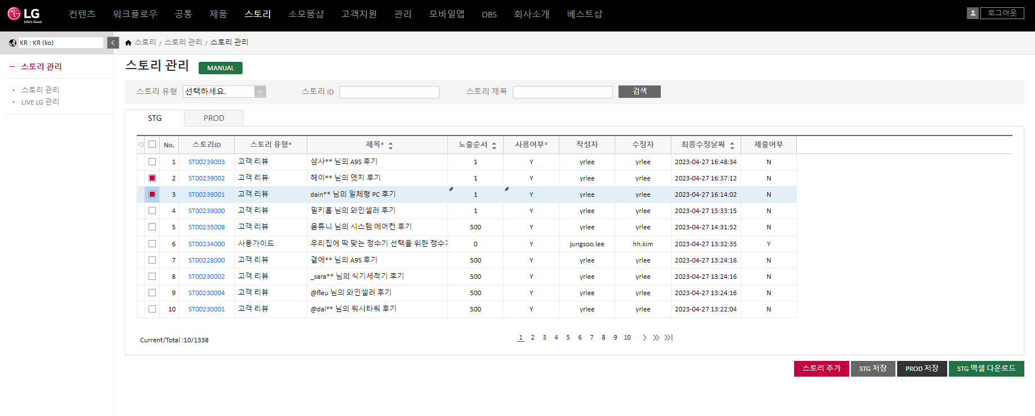
WCMS : 2-2. 리스트 관리 – 공통
STG 저장 버튼 클릭
- 버튼 클릭 시 스토리 관리에 등록되고 STG에 저장 됨
2. 노출순서 지정
필요 시 순서 지정 요청 예정
기본적으로 30번대에 우선 배치
* 순서 조정 규칙은 다음 페이지에서 상세 안내
3. 컨펌 완료 후 리스트에서 수정한 컨텐츠 선택한 하여 stg저장 및 prod 저장 눌러서 배포
1

Slide 33
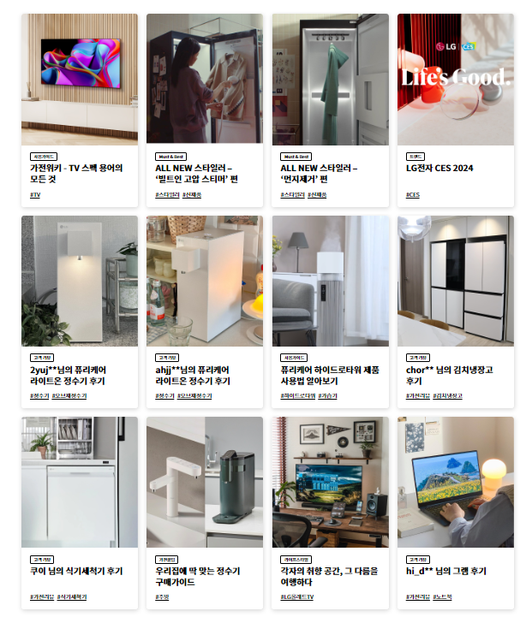
WCMS : 2-2. 리스트 관리 – 공통 (순서 조정 상세)
기본 규칙
노출 순서는 컨텐츠 발행 시 고객사 요청으로 지정
별도 요청 없는 경우 2,3면 정도에 발행
노출 순서는 숫자 입력으로 지정하며, 중복된 숫자 입력 시 해당 순서 안에서 랜덤한 순서로 노출됨 (수동 관리 필요)
2. 스토리 홈 노출 컨텐츠 관리
스토리 메인 1면의 12개 컨텐츠는 컨텐츠 중요도, 썸네일 조화 등을 고려해 관리 중
1) 시즈널 이슈(eg.여름-에어컨, 신학기-노트북) 등에 따라 스토리 1면에 대한 순서 조정 요청이 있을 수 있음
2) 스토리를 다른 영역(홈메인, PDP)으로 끌어갈 때 노출 순서가 연동되기 때문에 해당 담당자의 순서 조정 요청이 있을 수 있음
스토리 메인 1면

Slide 34
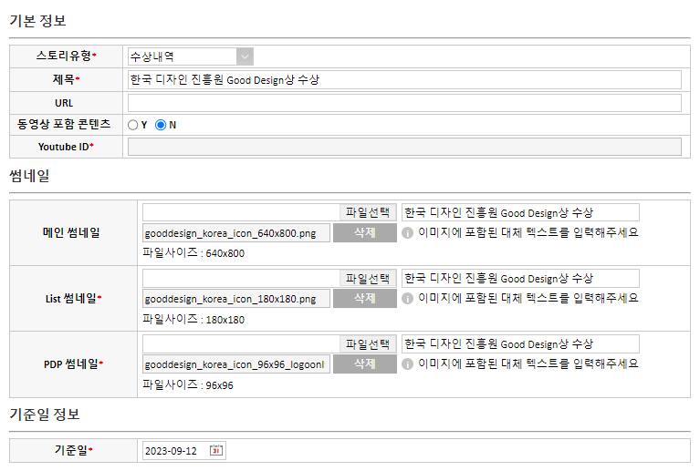
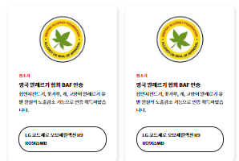


WCMS : 2-2. 리스트 관리 – 수상내역
스토리 유형 - 셀렉트 박스 클릭하여 수상내역 선택
제목, 썸네일, 기준일, 디스크립션 입력 (오른쪽 예시 참고) *수상내역에 한해 업데이트 시 기준일 변경 필요
카테고리 매핑, 모델 매핑 방법은 기본 스토리 컨텐츠 등록 방식과 동일 - 수상내역의 경우 매핑 제품 고객사 확인 필요 - 모델 매핑 시 PDP 상단에 노출됨
1
2
*제목 – 요청 오는 수상 내역으로 제목 지정
2
[수상내역 예시]
* 썸네일은 로고 전달받아 업로드
[PDP 노출 예시]

Slide 35


WCMS : 2-2. 리스트 관리 – TV 광고
스토리 유형 - 셀렉트 박스 클릭하여 TV 광고 선택
제목은 유튜브 공식 채널에 업로드된 동일한 영상의 제목 참고해서 작성 → 유튜브 ID도 입력 필요
썸네일은 영상 캡쳐해서 제작 후 List 썸네일만 등록
동영상은 로컬 파일로 업로드 후 업로드 경로 입력 *1-0 어셋 업로드 참고
고객사에 내레이션 또는 자막 전달받아 Description 입력
카테고리 매핑, 모델 매핑 방법은 기본 스토리 컨텐츠 등록 방식과 동일
1
2
*제목 – 유튜브 업로드된 TVC 제목 참고
3
* 썸네일은 영상 캡쳐해서 제작
4
5
https://www.lge.co.kr/story/ad-campaigns

Slide 36
E. O. D

